Slide 1
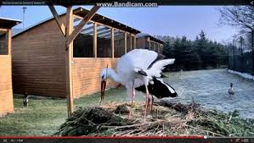
PTÁCI

Slide 2
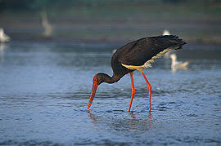
Čáp černý
1)Čáp měří 90-105cm.Když křídla tak měří 173-205cm
2)Dohromady je na světě 24000-44000 jedinců (z toho v Evropě asi 15 500)
3)Čáp černý má za potravu ryby okolo 25cm taky loví žáby a mloky

Slide 3
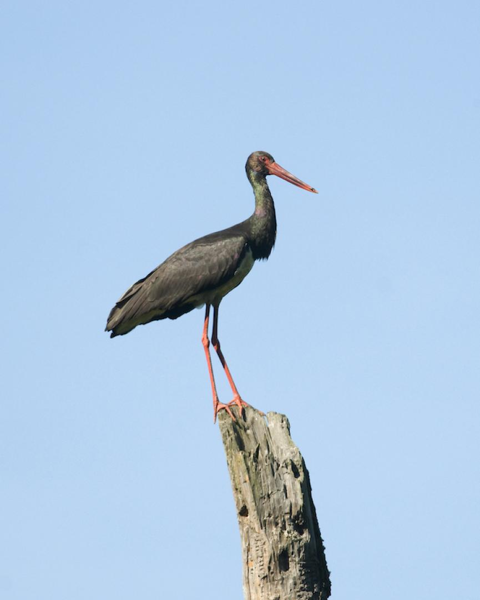
Čáp černý
5)Čápy přebývají hlavně v jeskyních a před lidmi snadno unikne
4)Čápové černí vymizeli okolo 20.století a ve 30.století začali znovu osídlovat evropskou republiku

